Slide 1

3124500048
EVOLUSI
TEKNOLOGI
prosesor intel
Disusun oleh :
Havid Rosihandanu (3124500048)
Page 1

Slide 2
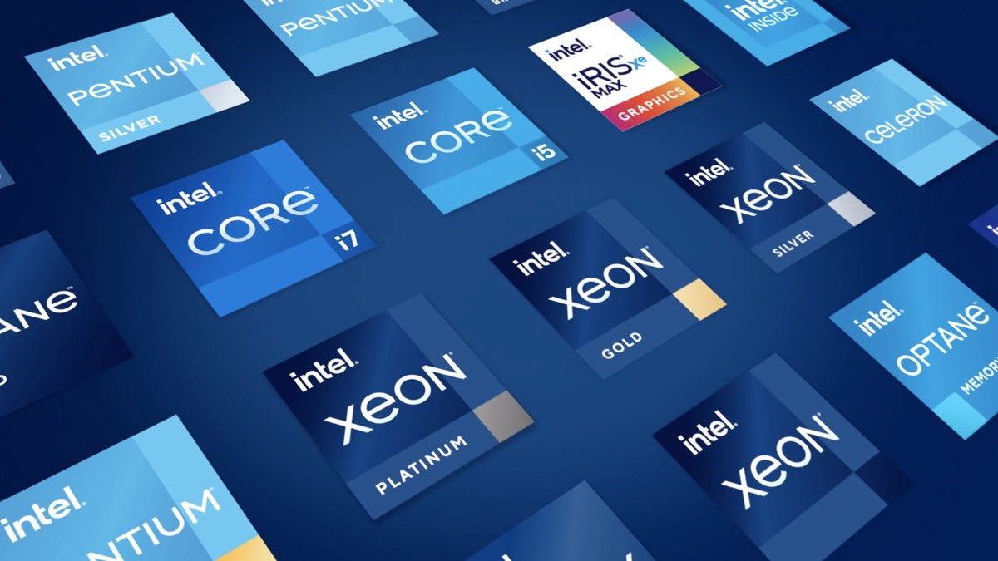

3124500048
INTRODUCTION
Intel merupakan perusahaan yang memproduksi cpu untuk komputer, laptop, smartphone dan lain. Dengan berkambangnya teknologi intel terus berinovasi untuk membuat prosesor menjadi lebih canggih di setiap generasinya.
Learn More
Page 2

Slide 3
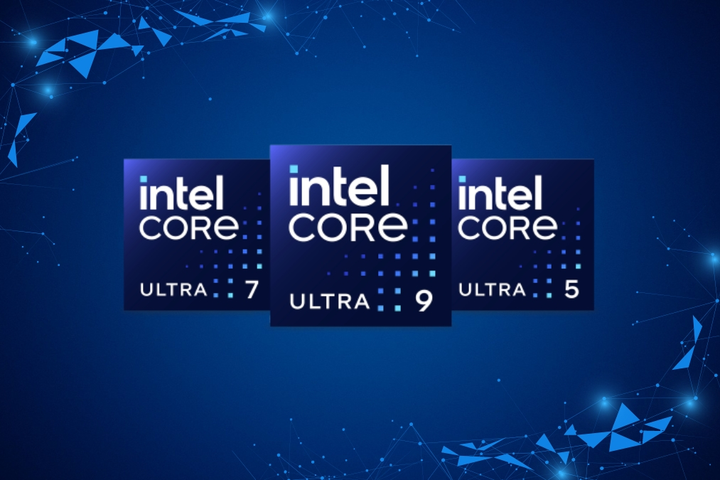
3124500048
INTEL ULTRA CORE
Kelebihan
NPU untuk akselerasi ai
Intel ultra core merupakan pengganti intel “core i”. Series “V” berfokus pada efficient dan slim gadget . Series “H” atau “HX” berfokus pada performa tinggi.
Seri H dengan GPU Arc
Hemat daya
Page 3

Slide 4
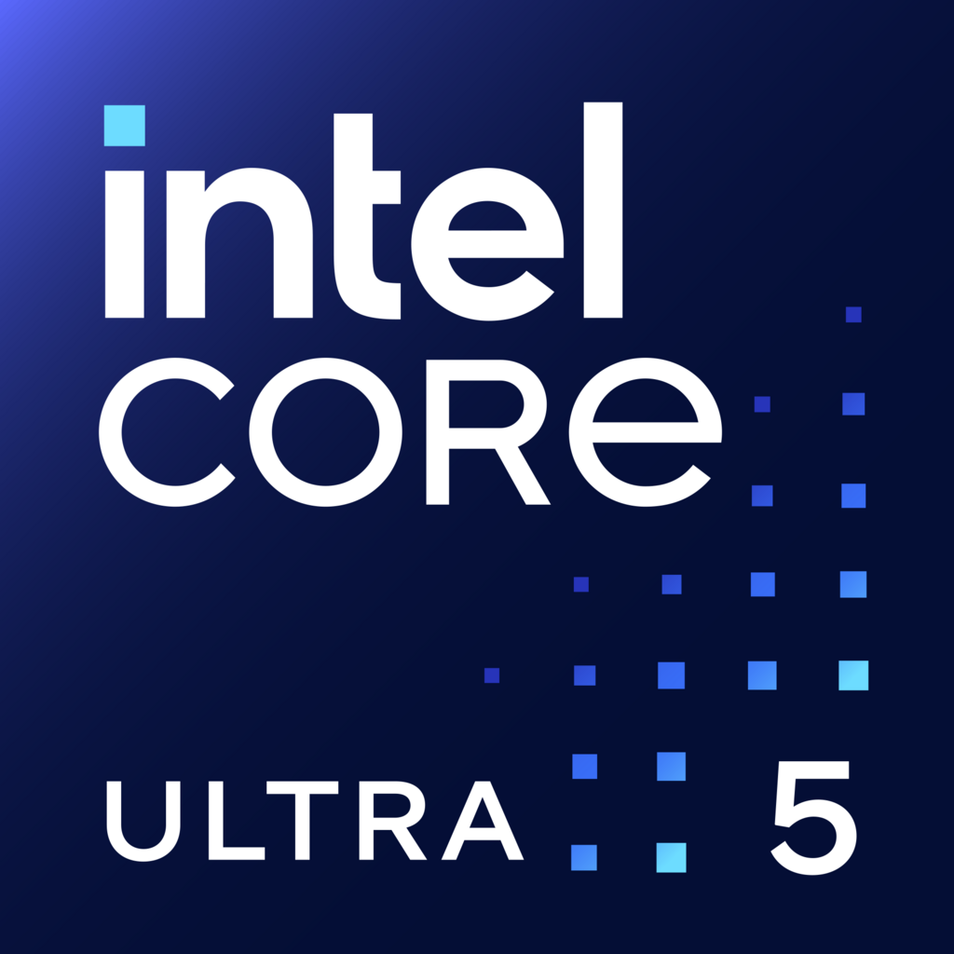
3124500048
INTEL® CORE™ ULTRA 5 V-SERIES SPECS
8 Physical Cores
4P/4E Cores
8MB Cache
Upto 4.37 GHz Speed
17W Base Power
Intel Arc iGPU (130V)
Ideal For :
1. Great for general productivity
2. Web Surfing
3. 4K Content Streaming
4. Document Processing
5. Robust Multitasking
6. 1080p Video Editing
7. Photo Editing/Designing
8. Casual Gaming
9. Al Tools and Software
10. Casual Coding
Page 4

Slide 5
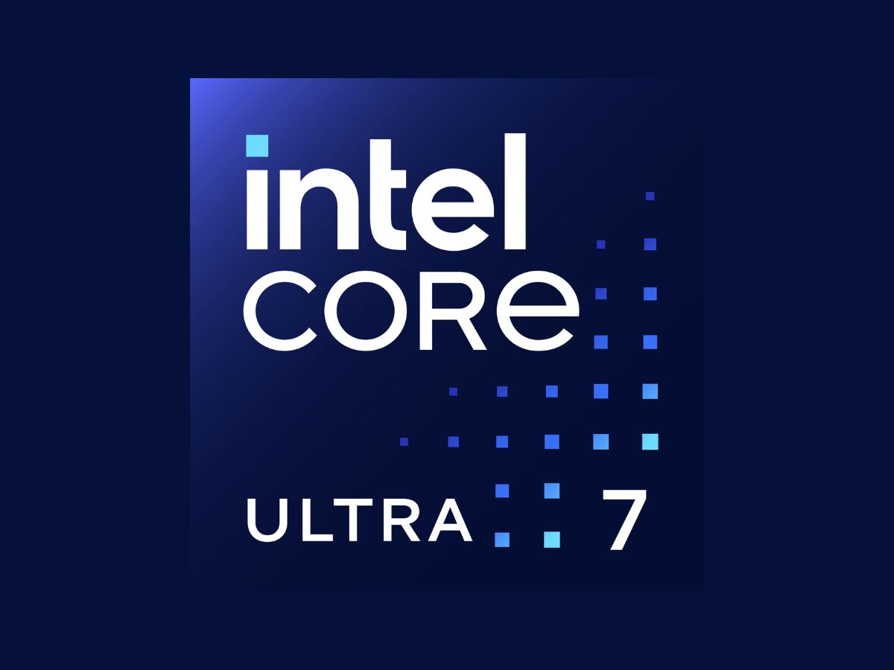
3124500048
INTEL® CORE™ ULTRA 7 V-SERIES SPECS
8 Physical Cores
4P/4E Cores
12MB Cache
Upto 5 GHz Speed
17W Base Power
Intel Arc iGPU (140V)
Ideal For :
1. Great for general productivity
2. Web Surfing
3. 4K Content Streaming
4. Document Processing
5. Robust Multitasking
6. 4K Video Editing
7. Pro Grade Photo Editing
8. Enhanced Casual Gaming
9. Al Tools and Software
10. Programming and Code Writing
11. 3D Design and Development
Page 5

Slide 6
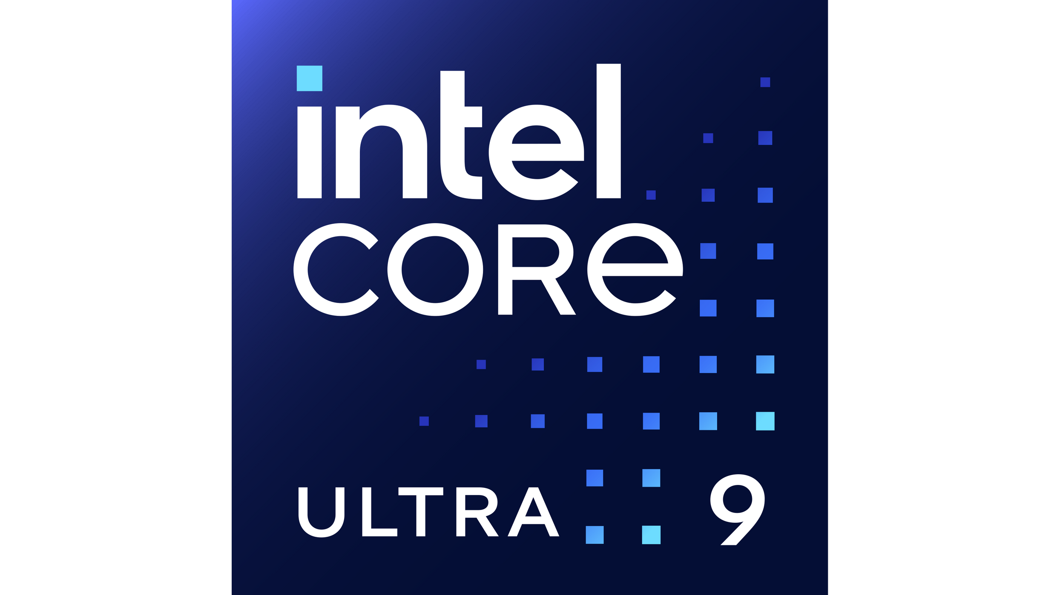
3124500048
INTEL® CORE™ ULTRA 9 V-SERIES SPECS
8 Physical Cores
4P/4E Cores
12MB Cache
Upto 5.1 GHz Speed
30W Base Power
Intel Arc IGPU (140V)
Ideal For :
1. Great for high end productivity
2. Multi Media Content
3. 4K Content Streaming
4. Advance Coding/Programming
5. Robust Multitasking
6. Multilayer 4K Video Editing
7. Pro Grade Photo Editing
8. Enhanced Casual Gaming
9. Al Tools and Software
10. LLM + ML Environments
11. 3D Studio Design
Page 6

Slide 7
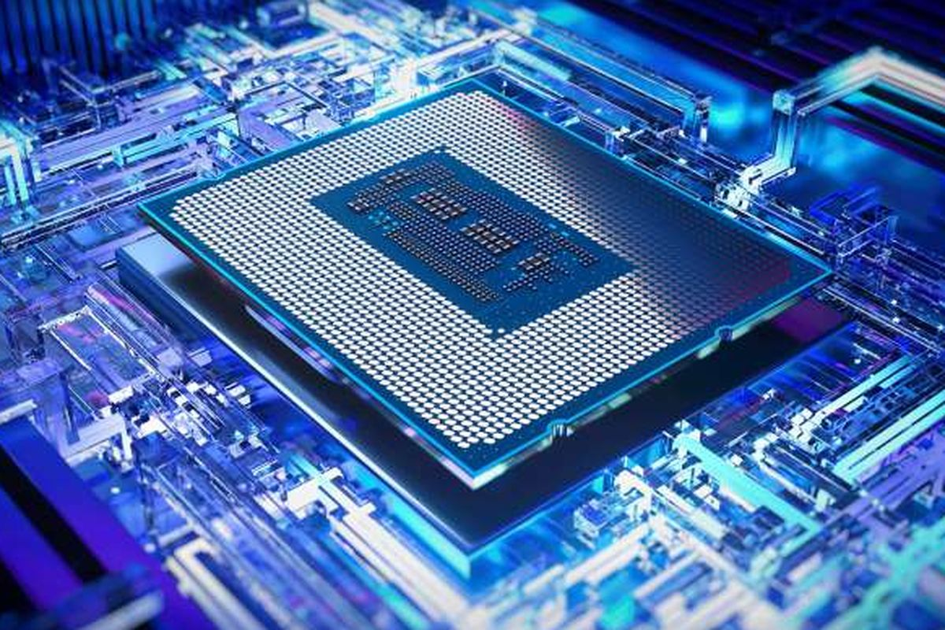
3124500048
KESIMPULAN
CPU merupakan otak dari komputer, laptop, dan handphone. Intel merupakan perusahaan yang memproduksi cpu dengan teknologi selalu update. Seri intel terbaru yaitu intel ultra core yang menggantikan intel core I, intel ultra core memiliki 2 series yaitu : seri “V” yang berfokus pada efficiet dan seri “H” yang berfokus pada performace, intel ultra core terdapat 3 varian yaitu intel ultra core 5, intel ultra core 7, dan intel ultra core 9.
Page 7

Slide 8
3124500048
TERIMA KASIH
Page 8

